Slide 1
Information Technologies
Concept and Management

Slide 2
Information Systems : Definitions
One that collects, processes, stores, analyzes and disseminates information for specific purpose.
Suatu sistem informasi seringkali mengacu kepada satu atau lebih sistem informasi yg lebih kecil → Program Aplikasi
Program Aplikasi : Program computer yang dirancang untuk mendukung atau proses bisnis tugas tertentu
Notes:
Mahasiswa mendiskusikan apa saja yg menjadi komponen sistem informasi

Slide 3
Information Systems : Definitions (2)
Sistem informasi pada organisasi yang terhubung secara keseluruhan dan orang di dalamnya dapat saling berkomunikasi dan dapat mengakses informasi dengan jaringan elektronik → Enterprisewide Information System

Slide 4
Information Systems : Concept
Data : ??????
Informasi : ?????
Knowledge : ?????
Data, informasi dan knowledge dapat menjadi input bagi sistem ataupun output dari sistem
Notes:
Data : gambaran mengenai sesuatu, kejadian, kegiatan dan transaksi yang direkam, diklasifikasikan dan disimpan tetapi belum dapat memenuhi kebutuhan tertentu
Informasi : data yg telah terorganisir sehingga mempunyai arti dan nilai bagi penerimanya
Knowledge : terdiri dari data dan atau informasi yang telah terorganisir dan di proses untuk memenuhi kebutuhan, pengalaman, akumulasi pembelajaran yang di aplikasikan pada masalah yg dihadapi saat ini atau pada aktivitasnya.
Mahasiswa menyebutkan contoh data, informasi dan knowledge

Slide 5
Classification of IS
Organizational Levels
Functional (Departmental)
Enterprisewide
Interorganizational
Type of Support provided (Main Types of IT Support System)

Slide 6
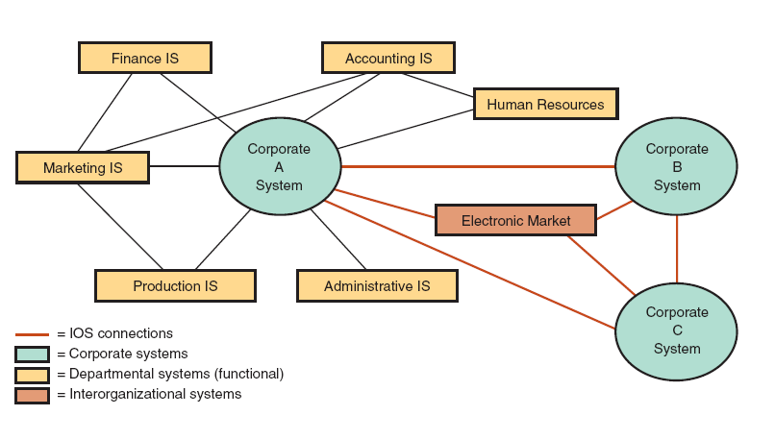
Departmental, corporate and Interorganizational Systems

Slide 7
Functional (Departemental ) IS
The Major Functional IS are organized around the traditional departments function
A special system that crosses several department is the Transaction Processing System (TPS).
TPS automates routine and repetitive tasks that are critical to the operation of the organization. Ex : billing customer

Slide 8
Enterprise Information System
Sistem informasi yang melayani beberapa departemen dan aplikasi yang digunakan di masing – masing departemen -- > Enterprise Information System (EIS).
Contoh : ERP

Slide 9
Interorganizational Systems
Adalah sistem informasi yang menghubungkan dua atau lebih organisasi.
Sering disebut sebagai Interorganizational Information System (IOSs).
Notes:
Mahasiswa memberikan contoh Interorganizational Information System (IOSs).

Slide 10
Evolution of Support System
Pemicu :
Biaya pertransaksi semakin meningkat
Kemampuan komputer meningkat
Trend baru sistem informasi (Management Information System, Office Automation Systems, Decision Support System, Intelligent Support System)
Interrelated Support System
Notes:
Mahasiswa menjelaskan apa yang dimaksud dengan Management Information System, Office Automation Systems, Decision Support System, Intelligent Support System

Slide 11
How IT Supports Organizational Acitivities
Operational Activities
Berkaitan dengan kegiatan operasional sehari – hari dan untuk jangka pendek.
IS yang mendukung : Transaction Processing System, Management Information System, Mobile Systems.
Digunakan oleh Supervisor, Operator.
Managerial Activities/Tactical Activities
Berkaitan dengan kegiatan middle management seperti perencanaan jangka pendek, organisir dan pengendalian.
IS yang mendukung : Management Information System
Strategic Activities
Berkaitan dengan kegiatan yang berkaitan dengan situasi yang secara signifikan dapat mengubah perilaku dalam berbisnis.
Membantu organisasi dalam hal :
Strategic Response Activities : dapat merespon dengan cepat pesaing utama atau perubahan lain yang terjadi pada lingkungan organisasi
Menjadikan organisasi sebagai Initiator of Change
How IS Support People in Organizations IS Support People in Organizations

Slide 12
IS Infrastructure and Architecture
Infrastruktur : terdiri dari fasilitas fisik, layanan dan manajemen yang mendukung seluruh sumberdaya komputer di organisasi
Komponen : Perangkat keras komputer, Perangkat lunak, jaringan dan fasilitas komunikasi, basis data dan personel manajemen informasi.

Slide 13
IT Architecture
High – level map or plan of the information assets in an organization including the physical design of the building that holds the hardware.
Is a guide for current operations and a blueprint for future directions
Base on business architecture
Classify Information architecture by computing paradigms

Slide 14
Computing Paradigms
Mainframe Environment
PC Environment
PC LAN
Wireless LAN
Distributed Computing
Client/Server Architecture
Legacy Systems
Peer – to – peer (P2P) architecture

Slide 15
Managing Information Resources
IS resources → Lihat komponen IS
Managed by IS Department
Bukan hanya secara teknis tapi juga manajerial dan strategik

Slide 16
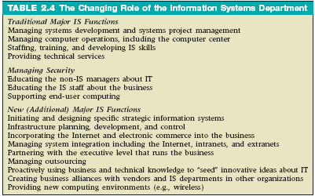
The Changing Role of the IS Department

Slide 17
Sekian Terima Kasih

Slide 18
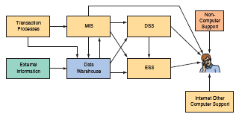
Interrelated Support System

Slide 19
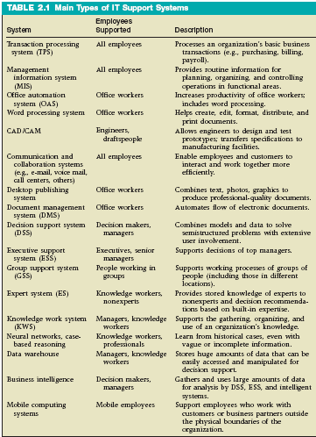
Main Types of IT Support System

Slide 20
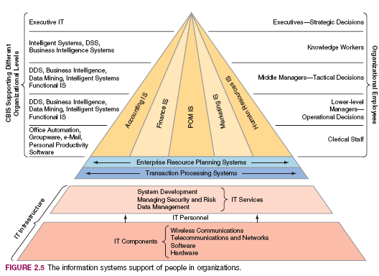
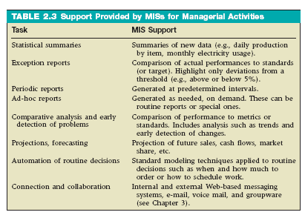
IS Support People in Organizations

Slide 21
Tugas
tugas 2.docx

